Slide 1
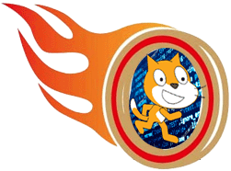
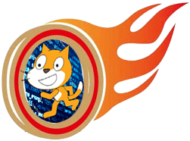





Python精灵模块创意编程之
月满西楼mv

Slide 2
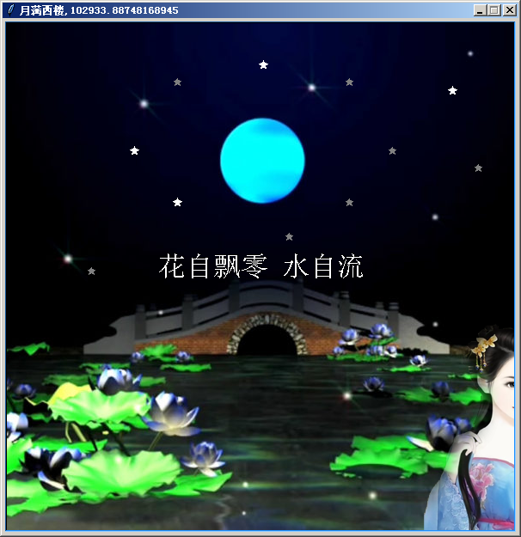
pip install sprites
月满西楼mv
这个程序运行后就听歌吧。
歌词会随之显示出来，就像卡拉OK那样。
这个程序主要演示的其实是角色的play命令的使用方法。其次演示了如何编写继承自Sprite的类。在本例中是有一个叫Star的类。它实例化后就会生成天上闪烁的12颗星星。

Slide 3
pip install sprites
wav与歌词文件准备
由于sprites模块中角色的play命令只支持无损wav音频格式，所以需要准备wav音频，并且还要准备它的歌词。有些常见歌曲的歌词文件在网上有下载，扩展名一般是.lrc。
不过，一般在网上下载不到wav音频，这是由于它的体积太大了。我们可以用cooledit或者千千静听的音乐格式转换功能把它转换成wav音频。
歌词文件其实也是可以自己制作的。一个简单的方法是播放歌曲，然后人工监听每一行歌词播放的时间点。比如当一行歌词开始唱的时候，人工按一下空格键，调用一个函数，这个函数把时间点记录下来....

Slide 4

pip install sprites
歌词文件大概是像下面这样的
[01:00.12]红藕香残 玉簟秋
[01:08.24]轻解罗裳 独上兰舟
[01:16.55]云中谁寄 锦书来
[01:24.83]雁字回时 月满西楼
[01:34.42]
[01:41.14]花自飘零 水自流
[01:49.64]一种相思 两处闲愁
[01:57.63]此情无计 可消除
[02:06.32]才下眉头 却上心头
[02:14.22]却上心头

Slide 5
pip install sprites
Star星星类
这个程序运行后，在漆黑的天空背景上会有星星闪烁。这是通过调用Star类实例化一些星星，然后调用它们的flash方法实现的。Star类是继承自Sprite类的。它有两种颜色，有两个大小，还有一个flash方法，用来让星星在定时器的作用下切换造型与颜色，所以星星一诞生就会闪烁。以下是星星类的初始化方法:
class Star(Sprite):
def __init__(self,x,y):
Sprite.__init__(self,shape='star',visible=False,pos=(x,y))
self.cs = ['gray','white'] # 两种颜色，暗和亮
self.se = [0.15,0.16] # 两个大小,
self.index = 0 # index属性
self.show() # 显示星星
self.flash()

Slide 6
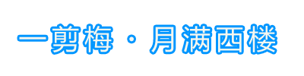
pip install sprites
标题的显示
这个程序运行后，会显示作品的名字，还会显示词作者的名字。这一切都是通过w这个角色实现的。以下是它的代码，注意图章命令带了参数：
# 显示标题,在一定时间后会自动清除
w = Sprite(visible=False,shape='title0.png')
w.addy(250)
w.stamp(60)
w.shape('title1.png')
w.addy(-220)
w.stamp(60)

Slide 7
pip install sprites
播放音乐的tom
在程序中最后一段有一个叫tom的海龟。它是用来播放音乐的，同时显示歌词，歌词的风格由fontstyle这个元组决定。以下是主要代码:
tom = Turtle(visible=False)
tom.color("blue","white")
song_file="邓丽君-月满西楼.wav" # 歌曲文件
lrc_file="月满西楼歌词.txt" # 歌词文件
fontstyle = ("",24,"normal")
tom.play(song_file,lrc_file,fontstyle) # 播放歌曲并显示歌词文件

Slide 8
pip install sprites
源代码简析
请先阅读源代码，
再阅读本幻灯片。
1. 导入时间和os模块及从精灵模块导入所有命令
2. 定义继承自Sprite的Star类
3. 定义作品名称为‘月满西楼’
4. 新建屏幕，设定宽高、标题与背景图片
5. 设定每颗星星的坐标，形成叫cors的列表
6. 实例化每颗星星，让它们闪烁
7. 用Sprite实例化一个叫w的角色，用于显示标题等
8. 新建名为tom的海龟。它负责播放音乐。

Slide 9



从小学编程
长大本领高
我是风火轮编程的形象人物。谢谢观赏！

